Slide 1
CAPITULO VI
TRANSITORIOS ELECTROMAGNÉTICOS
TRANSITORIOS ELECTROMAGNÉTICOS POR MANIOBRAS
  INTRODUCCIÓN
En un SEP, por distintas causas se presentan sobretensiones, las sobretensiones que se presentan dependen de factores externos a la red, de las características de los componentes de la red, y de características de diseño de la red. Los equipos sufren esfuerzos dieléctricos por las sobretensiones durante todo el funcionamiento del SEP y en efecto estas solicitaciones para el aislamiento de los equipos deben ser minimizadas, para permitir la confiabilidad aceptable para la operación del sistema.
Una de las causas para que se presenten sobretensiones transitorias son las maniobras como la es la energización y desenergización de líneas de transmisión y otros componentes del SEP. En el presente capitulo se estudiará la energización y desenergización de componentes del proyecto de LT Santibáñez- La Cumbre.
  SOBREVOLTAJES Y TRANSITORIOS
Un sobrevoltaje es un voltaje anormal existente entre fase y tierra o entre fases, cuyo valor pico es superior al valor pico del máximo voltaje de operación normal. Según la Norma IEC 60071-2 [39] los sobrevoltajes se clasifican de acuerdo a su forma y duración en sobrevoltajes: de baja frecuencia y transitorios. En las Figuras 6.1 se muestran la clasificación de formas de onda y tiempos característicos de sobretensiones.
Y en la Figura 6.2 se muestra la clasificación de las sobretensiones transitorias según su duración.

Slide 2
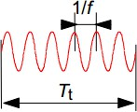
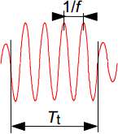
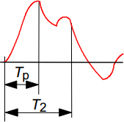
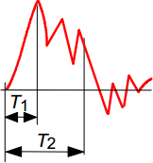
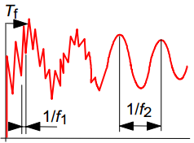


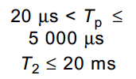


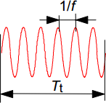
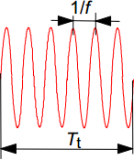
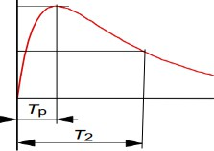
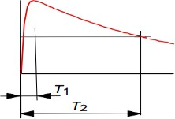




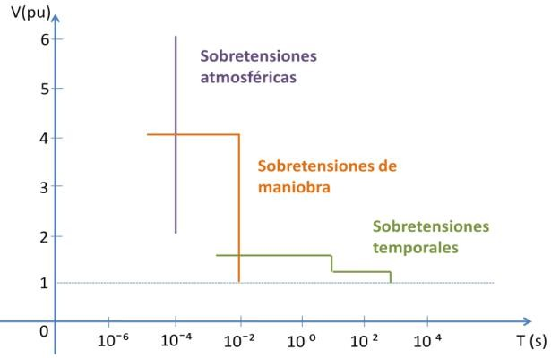
CAPITULO VI
TRANSITORIOS ELECTROMAGNÉTICOS
Figura 6.1 Clases, formas de onda y tiempos característicos de sobretensiones [39]
Clases de sobrevoltajes | Baja Frecuencia |  | Transitorios
 | Permanente | Temporal | Frente lento | Frente Rápido | Frente Muy Rápido
Forma de onda de voltajes y sobrevoltajes
Rango de formas de onda de voltajes y sobrevoltajes
Parámetros de voltaje estandarizado
Ensayo de voltaje tolerado normalizado |  | Ensayo a frecuencia industrial de corta duración | Ensayo de impulso tipo maniobra | Ensayo de impulso tipo rayo
Figura 6.2 Clasificación de sobretensiones según su duración [40]
Cada tipo de sobrevoltaje está dentro de una gama de frecuencias determinada la cual lo caracteriza, como se muestra en el Cuadro 6.1.
Cuadro 6.1 Clasificación de gama de frecuencias de voltajes [41].
CLASIFICACIÓN BANDA DE FRECUENCIAS (CIGRÉ)
Grupo | Gama de frecuencias | Tipo de Onda | Representación
I | 0,1 Hz - 3 kHz | Oscilaciones de baja frecuencia | Sobrevoltajes temporales
II | 50 Hz - 20 kHz | Ondas de frente lento | Sobrevoltajes por maniobra
III IV | 10 kHz - 3 MHz 100 kHz - 50 MHz | Ondas de frente rápido Ondas de frente muy rápido | Sobrevoltajes por rayos Sobrevoltajes por recebado en GIS
Además cada fenómeno eléctrico genera un transitorio en un rango de frecuencia, como

Slide 3
CAPITULO VI
TRANSITORIOS ELECTROMAGNÉTICOS
se muestra en el Cuadro 6.2.
Cuadro 6.2 Bandas de frecuencia de procesos transitorios [41].
Principales Bandas de Frecuencia de Procesos Transitorios
Tipo de Perturbación | Gama de frecuencias
Energización de Transformadores | 0,1 - 1 kHz
Ferrorresonancia Perdida de Carga | 0,1 Hz - 1 kHz 0,1 -1 kHz
Energización de Líneas de Transmisión | 50/60 Hz - 20 kHz
Faltas en Líneas de Transmisión Faltas en Subestaciones Descargas Atmosféricas Maniobras en SF6 | 50/60 Hz - 20 kHz 10 kHz - 3 MHz 10 kHz - 3 MHz 100 kHz-50 MHz
6.3 ALCANCE DE LOS ESTUDIOS ELECTROMAGNÉTICOS
Los estudios electromagnéticos comprenden una amplia gama de frecuencias y modelos, en el presente estudio solamente se estudiarán los transitorios producidos debido a maniobras, más precisamente la energización de las LT, transformador y reactores que forman parte del proyecto estudiado, esto para determinar los sobrevoltajes transitorios en los extremos de la LT, asimismo evaluar las corrientes y voltajes de energización de los elementos inductivos como los reactores y el trasformador de potencia. Posteriormente analizar las posibles técnicas de mitigación de sobrevoltajes y recomendar la técnica más factible para el caso estudiado.
De acuerdo a lo dispuesto por la Norma Operativa Nº 30, numeral 6.2.5 indica que: “las líneas de transmisión con una longitud mayor a 150 km deben contar con transposición de conductores de fase para equilibrar las impedancias”.
En la misma norma, numeral 6.2.1: “las líneas de 230 kV cuya longitud superen los 90 km deben ser compensados entre un 50% y 85% de la potencia reactiva que aportan vacío. La disposición de los rectores debe permitir la energización de las líneas desde ambos extremos, además de permitir la reconexión monofásica de las mismas. Se debe verificar la necesidad de la instalación de reactor de neutro, el mismo deberá permitir extinguir la corriente de arco secundario”. Estas dos consideraciones ya no serán estudiadas, pues las mismas consideraciones ya fueron estudiadas en la etapa de diseño de la LT y se parte de los datos de la misma.
Es así que se parte de la información de la etapa de diseño de la LT, en la cual ya fueron

Slide 4
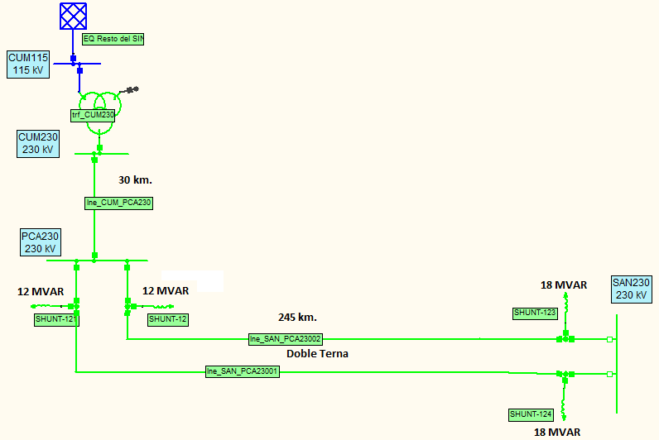
CAPITULO VI
TRANSITORIOS ELECTROMAGNÉTICOS
determinados aspectos como:
Que es necesaria la transposición de fases [55].
Que la capacidad óptima de los reactores serían de 12 MVAr en el lado de La Palca y 18 MVAr en el lado de Santibáñez [11].
Que no sería necesario la instalación de elementos reactor de neutro, para ello se
realizaron los estudios recierre monofásico y la verificación de la extinción de la corriente de arco secundario [55].
La Figura 6.3 muestra el esquema utilizado para el estudio de transitorios electromagnéticos por la energización, en ella se considera un equivalente del SIN y los elementos del proyecto como la LT (275 km.) y los reactores y trasformador de potencia, según el esquema mostrado en la siguiente Figura.
Figura 6.3 Esquema Línea de Transmisión Santibáñez - La Cumbre 230 kV.
El estudio de energización de la LT Santibáñez - La Cumbre 230 kV y los elementos asociados a ella, deberían estudiar la posibilidad de la energización desde ambos extremos, en el presente documento solamente se expone la energización de los elementos desde el extremo de la SE La Cumbre (CUM-230). Para el estudio de la energización desde lado del nodo de Santibáñez (SAN-230) se sigue procedimiento similar, en el cual simplemente se variarían los eventos de swicheo.

Slide 5
CAPITULO VI
TRANSITORIOS ELECTROMAGNÉTICOS
  FLUJOS DE POTENCIA PARA ENERGIZACIÓN
El análisis de flujos de potencia para estudios de energización se realiza para determinar el valor de la potencia reactiva inyectada al sistema por la línea de transmisión en vacío.
Se hace uso del software DIgSILENT Power Factory, utilizando la base de datos del SIN utilizada en los capítulos II y III.
Para el estudio se utilizó en las simulaciones el escenario de carga Medio Húmedo, la época húmeda coincidiría con la fecha de ingreso en operación del proyecto de la línea de transmisión y elementos asociados al proyecto, el escenario de carga medio sería considerado como favorable por los niveles de carga y generación presentes en el SEP.
Del análisis de flujo de potencia, se determina que la línea de transmisión con los reactores conectados, la LT en vacío inyectaría 17.40 MVAr, al nodo CUM230 sin conexión en Santibáñez, y 11.31 MVAr en SAN230 sin conexión en La Cumbre. Éstas cantidades de potencia reactiva no presentan complicaciones en estado estacionario, es decir que el SIN puede manejar esa cantidad de reactivos sin que el sistema sufra afectación debido a la energización de esta línea.
Basado en el análisis de estado estacionario: en estas condiciones la línea de transmisión Santibáñez - La Cumbre puede sin dificultades entrar en funcionamiento, y la energización de la misma se la puede realizar desde cualquiera de los dos extremos.
  ANÁLISIS DE TRANSITORIOS ELECTROMAGNÉTICOS PARA EL PROYECTO DE LA LT SANTIBÁÑEZ - LA CUMBRE 230 KV
Se analizaron las posibilidades de energización desde ambos extremos y la variación en la secuencia de eventos de swicheos de los elementos. En adelante se expone la energización de la línea de transmisión desde el nodo de La Cumbre, para la energización desde el nodo de Santibáñez se sigue procedimiento similar, variándose la secuencia de los eventos de swicheo.
    Software utilizado
El estudio de transitorios electromagnéticos se realiza con el programa computacional ALTERNATIVE TRANSIENTS PROGRAM (ATP-EMTP).
Para construir el sistema se utiliza un preprocesador gráfico para ATP, ATPDraw, este

Slide 6
CAPITULO VI TRANSITORIOS ELECTROMAGNÉTICOS
crea un archivo de entrada con extensión .ATP a ser procesado por el programa, una vez leído y procesado, ATP crea archivos .LIS y .PL4 que son reportes impresos de la visualización gráfica respectivamente.[42]
    Modelamiento de equipamiento
Se describen los modelos utilizados en para la realización de los estudios de transitorios electromagnéticos y las consideraciones tomadas para la elección de los modelos.
      Modelación del equivalente de la red
Se calcula un equivalente de Thevenin de todo el SIN visto desde la barra de CUM230 kV calculado mediante el software DIgSILENT Power Factory, a partir del cálculo de cortocircuito en la barra de la subestación CUM-230 kV se determinará tal equivalente.
El equivalente Thevenín es representado en ATP por una impedancia modelo RL acoplado con una fuente trifásica senoidal (Type 14, AC 3PH Steady-State) en la cual se modela con valor el voltaje que se obtuvo en la barra CUM-230 en el análisis de flujos de potencia obtenido en el apartado 6.4, en la misma se aísla y no se toma en cuenta la solución la línea de trasmisión analizada.
Los parámetros del cálculo de cortocircuito monofásico en la barra CUM230 se detallan en el Cuadro 6.3, estos parámetros serán utilizados para modelar el equivalente de SIN vista desde esta barra para posteriores análisis.
Cuadro 6.3 Parámetros para modelar el equivalente de SIN
Parámetros de Corto Circuito Monofásico
Name |  | CUM115
Ik" A | A | 4769,768
Sk" A | MVA | 316,6901
ip A | A | 10780,59
Rk0, Re(Zk0) | Ohm | 5,243713
Xk0, Im(Zk0) | Ohm | 19,09947
Rk1, Re(Zk1) | Ohm | 2,14034
Xk1, Im(Zk1) | Ohm | 12,50705
Rk2, Re(Zk2) | Ohm | 2,354776
Xk2, Im(Zk2) | Ohm | 13,28533
6.5.2.2 Modelado del trasformador TRF CUM230
En [36] se desarrolla y describe el modelado y el comportamiento de los tres modelos de

Slide 7
CAPITULO VI TRANSITORIOS ELECTROMAGNÉTICOS
transformador que se tiene en ATP/ EMTP, estos son: modelo hibrido (XFMR), el modelo BCTRAN y el modelo saturable (SATURA).
Es muy difícil lograr una representación aceptable de un transformador a lo largo de todo el rango de frecuencias presentes en fenómenos transitorios. Para resolver este problema, se pueden utilizar modelos válidos en un rango específico de frecuencias. El Cuadro 6.4 muestra la importancia de algunos parámetros y efectos, de acuerdo con CIGRE en la modelización de un transformador dentro de un rango específico de frecuencias. [37]
Cuadro 6.4 Representación de transformadores de potencia [37]
Parámetro/Efecto | Transitorios baja frecuencia | Transitorios frente lento | Transitorios frente rápido | Transitorios muy rápidos
Impedancia de cortocircuito | Muy importante | Muy importante | Importante | Despreciable
Saturación | Muy importante | Muy importante ¹ | Despreciable | Despreciable
Perdidas en el hierro | Importante ² | Importante ¹ | Despreciable | Despreciable
Corrientes parásitas | Muy importante | Importante | Despreciable | Despreciable
Acoplamiento capacitivo | Despreciable | Importante | Muy importante | Muy importante
Solo para el fenómeno de energización de transformadores; otros casos importante
Solo para el fenómeno de ferro-resonancia
En el cuadro 6.4 se observa los parámetros a considerar para la elección del modelo del transformador, el presente estudio trata los transitorios de frente lento.
Dado que el presente estudio está dentro de la clasificación de transitorios de frente lento, para el modelado del trasformador CUM230 se utilizó el modelo saturable (SATURA), este modelo considera la saturación de los transformadores y para fenómenos de maniobra como es el caso tiene una respuesta deseada.
El modelo saturable (SATURA) está basado en una configuración conocida como star- circuit, el cual, está compuesto por un sistema monofásico con N-bobinas a su salida. Se coloca una rama de magnetización, compuesta por una resistencia y un inductor en paralelo, en la entrada del modelo, con el objetivo de modelar los efectos de histéresis y la saturación en el núcleo ferro-magnético. Una descripción más detallada de los modelos se describen en [36], [37]
6.5.2.3 Modelamiento de las líneas de transmisión
La elección del modelo adecuado es fundamental para el estudio de transitorios electromagnéticos, en [41], [44] realizan un análisis de la utilización de los diferentes modelos de líneas de transmisión, la Figura 6.4 muestra una clasificación delos diferentes

Slide 8
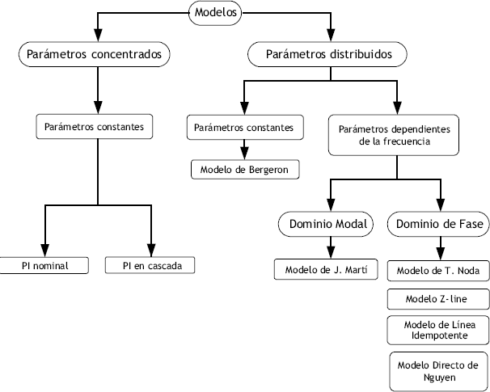
CAPITULO VI
TRANSITORIOS ELECTROMAGNÉTICOS
modelos de LT en SEP.
Figura 6.4 Clasificación delos diferentes modelos de Líneas de transmisión [44]
El modelo utilizado para el caso de estudio es la LT es el de onda viajera (Modelo de Clark) el ATPDraw lo identifica como el modelo Bergeron, este modelo se utiliza para líneas con parámetros constantes y distribuidos a lo largo de la LT. El modelo de Bergeron se utiliza para el cálculo de sobretensiones de tipo maniobra como la energización, como se muestra en el Cuadro 6.5.
Cuadro 6.5 Directrices para modelar líneas de trasmisión [41].
 | Estado Estable | Transitorio de baja Frecuencia | Transitorio de frente de onda corta | Transitorio de frente de onda rápida
Barra Líneas cortas Líneas mediana | Pi, Bergeron Pi, Bergeron Pi, Bergeron | Bergeron Bergeron Bergeron | Bergeron Bergeron Bergeron, J. Marti | Bergeron Bergeron, J. Marti J. Marti
Líneas largas | Pi, Bergeron | Bergeron | Bergeron, J. Marti | J. Marti
Líneas muy larg | Bergeron | Bergeron | Bergeron, J. Marti | J. Marti
El ATP cuenta con la rutina ATP_LCC (LINE/CABLE CONSTANTS) disponible para calcular los parámetros de la línea de transmisión, y se realiza en base a la geometría de la estructura de la línea de transmisión, de la reactancia, la resistencia del conductor, la

Slide 9
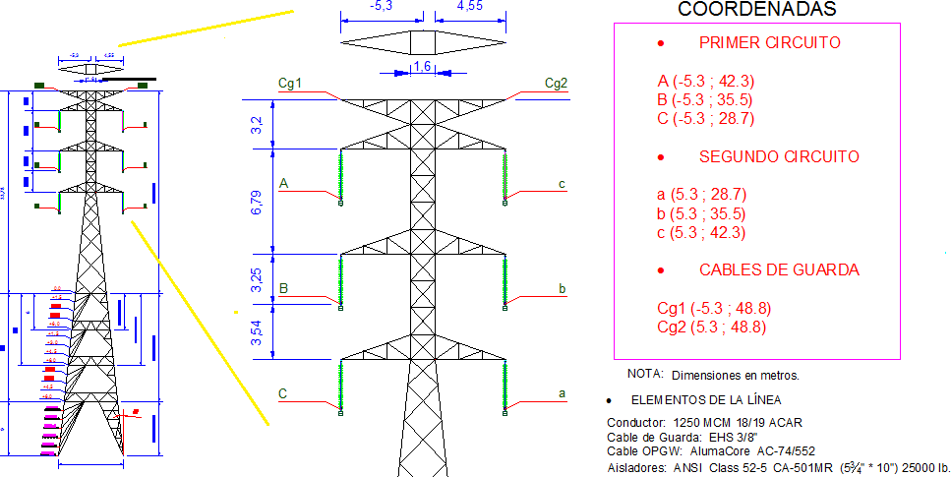
CAPITULO VI
TRANSITORIOS ELECTROMAGNÉTICOS
longitud de la línea de transmisión y varias opciones de cálculo.
Para el caso de la línea de transmisión Santibáñez – La Cumbre 230 kV, se utilizan las características mostradas en la Figura 6.5.
Figura 6.5 Parámetros de estructuras de la LT Santibáñez – La Palca [55]
      Modelado de interruptores
Se realizaron diversos análisis de energización, para los cuales se utilizaron los denominados en ATP-EMTP como interruptores controlados por tiempo, interruptores sistemáticos e interruptores estadísticos.
Los eventos de energización de los diferentes elementos del proyecto se las realizó por etapas, se realizó planteó los siguientes eventos de para la energización:
        Energización del transformador CUM230
        Energización de la línea CUM – PCA 230
        Energización de la línea PCA-SAN 230
        Energización de los bancos de reactores
  ENERGIZACIÓN DEL TRANSFORMADOR CUM-230
Al energizar el transformador en vacío se dan origen a fenómenos como la corriente Inrush y la ferroresonancia, el más relevante es el de la corriente Inrush. La componente transitoria de esta corriente es ligeramente amortiguada, pudiendo durar unos segundos [36].
Mientras mayor sea el grado de saturación nominal del transformador afectado, mayor

Slide 10
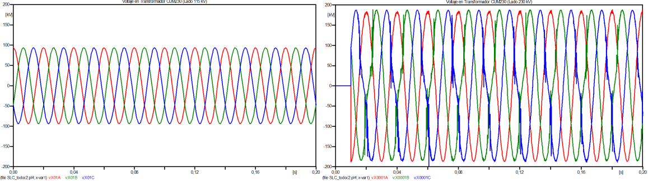
CAPITULO VI TRANSITORIOS ELECTROMAGNÉTICOS
aun sería el valor máximo que denote la intensidad de corriente inicial de magnetización, además se tendrán diferentes valores de la corriente para las fases sin importar que el interruptor cierre simultáneamente las tres fases [36, 37]
Por otro lado, La ferroresonancia es un fenómeno debido a la capacitancia del sistema, en conjunto con la inductancia no lineal de un elemento con núcleo magnético.
Se debe tener en cuenta el valor máximo que puede alcanzarla corriente de conexión para el diseño de las protecciones del transformador y así evitar que éstas puedan actuar de forma inesperada en el momento e impidan la realización de esta maniobra. Normalmente, las protecciones de corriente del transformador actúan con un cierto retraso para sobrecorrientes del orden de 5 a 8 veces la corriente nominal, con lo que dan tiempo a que la corriente de conexión se amortigüe sin que se produzca su actuación, los resultados de esto que se ha dicho se puede ver en la oscilografía de la Figura 6.7.
Figura 6.6 Voltaje en Transformador CUM230 (Lado lado 115 kV y 230 kV)
Figura 6.7 Corriente Inrush en el transformador CUM 230
Corriente INRUSH en el transformador CUM 230
1000
[A]
750
500
250
0
-250
-500
-750
-1000
0,0 0,1 0,2
(file SLC_todoc2.pl4; x-var t) c:LC115A-X0002A c:LC115B-X0002B c:LC115C-X0002C
0,3
0,4
[s]
0,5

Slide 11
CAPITULO VI TRANSITORIOS ELECTROMAGNÉTICOS
Se observa que la corriente Inrush, es una corriente excesiva en relación a la corriente nominal de operación, sin embargo debido a su corta duración se considera trivial y no dañina, se obtiene correctamente en el modelo saturable.
El modelo utilizado está hecho para trabajar bajo 10 Khz, una de las principales dificultades es realizar un modelo único, que satisfaga todas las características de los fenómenos transitorios, lo cual todavía es un trabajo muy duro debido a la gran variedad de núcleos magnéticos existentes y la no linealidad de algunos parámetros del circuito magnético, sin olvidar también la dependencia con la frecuencia que presentan algunos componentes del transformador. [36]
  CONSIDERACIONES SOBRE LA SECUENCIA CRONOLÓGICA DE EVENTOS DE SWICHEO DE LA LT
Es importante determinar una secuencia adecuada de eventos de swicheo de los elementos que componen el proyecto, se hace un énfasis en la posibles combinación de eventos swicheo para la energización por etapas de la línea de transmisión PCA-SAN 230 kV, es en este tramo que se presentan posibilidad de variación en eventos de swicheo, por su longitud y su configuración de doble terna.
Para lo sucesivo, en la lectura de los resultados se debe tener presente que en software ATP-EMTP se maneja el voltaje pico y por fase.
    Energización de LT con y sin reactores
La energización de reactores es realizada conjuntamente con la energización de las líneas, no es recomendable ni práctico energizar la línea y reactores por separado, debido a que se presentarían mayores sobretensiones. En la Figura 6.8 se presenta la comparación del análisis realizado de energizar la LT con y sin reactores.
Figura 6.8 Transitorios en SAN-230(T1) energizar la LT con y sin reactores.
500
Energización LT terna 1 con y sin reactores.
Fase A
1200
Corriente en Tr. CUM230 Lado 115 kV. Energizando terna 1 con y sin reactores.
Fase A
[kV]
[A]
280
800
60
400
-160
0
-380
-400
-800
-600
-1200
0,04
0,08
0,12
0,16
[s] 0,20
0,00
0,04
0,08
0,12
0,16
[s] 0,20 0,00
SLC_5_lt_en1terna_sin_reac.pl4: c:X01A -TR115A slc_5_lt_en1terna.pl4: c:X01A -TR115A
SLC_5_lt_en1terna_sin_reac.pl4: v:S1A slc_5_lt_en1terna.pl4: v:S1A

Slide 12
CAPITULO VI TRANSITORIOS ELECTROMAGNÉTICOS
Los reactores conectados disminuyen las sobretensiones, si se compara con las sobretensiones de energización de la línea sin reactores conectados. Esto era de esperarse ya que la razón de haber incluido los reactores en el diseño de la LT fue justamente para mitigar las sobretensiones que se producirán en la misma.
Pero tal como se muestra en las Figura 6.8 los reactores reducen en cierto porcentaje las sobretensiones pero no son el medio idóneo para limitar las sobretensiones, se utilizan primordialmente para el control en estado estable del voltaje, más adelante se analizarán las técnicas para mitigar esta sobretensiones.
6.7.2 Energización por ternas
En la Figura 6.9 se muestra la comparación de energizar las ternas por separado y simultáneamente, en ella se evidencia que no es conveniente energizar simultáneamente las dos ternas, debido a que se presentan sobretensiones permanentes que son peligrosas para los reactores conectados en el nodo opuesto al de la energización, energizar la LT por ternas produce menores sobretensiones, una vez que la primera estabiliza sus tensiones se puede energizar la segunda terna.
Figura 6.9 Comparación de transitorios en SAN-230 energizando 1 y 2 ternas
400
[kV] 300
Voltaje en Santiváñez 230 Kv energizando 1 y 2 ternas.
Fase B
1500
Corriente en Tr. CUM230 Lado 115 kV. Energizando 1 y 2 ternas.
Fase A
[A]
200
1000
100
500
0
0
-100
-500
-200
-1000
-300
-400
0,00
0,04
0,08
0,12
0,16
[s]
-1500
SLC_5_lt_en1terna.pl4: v:S1B slc_5_lt_2ternas.pl4: v:S1B
^{0,20} 0,00
SLC_5_lt_en1terna.pl4: c:X01A -TR115A slc_5_lt_2ternas.pl4: c:X01A -TR115A
0,04
0,08
0,12
0,16
[s] 0,20
De un primer análisis se obtienen que es recomendable:
La energización de las ternas por separado
La energización de la línea de transmisión con los reactores conectados.
6.8 ENERGIZACIÓN DE LÍNEA DE TRANSMISIÓN PCA-SAN 230
La línea de transmisión comprende los tramos de la línea CUM – PCA 230 (30 km) y línea PCA-SAN 230 (245 km).
De los dos tramos, la que presente mayores exigencias en cuanto a las sobretensiones será el tramo PCA-SAN 230 por su longitud y su configuración de doble terna. El análisis

Slide 13
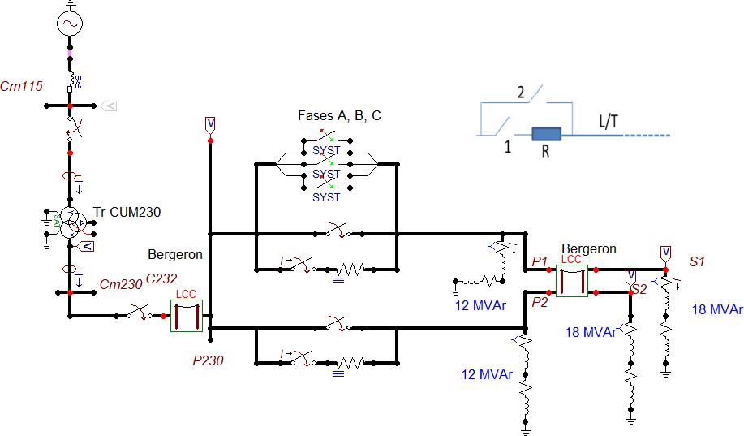
CAPITULO VI TRANSITORIOS ELECTROMAGNÉTICOS
se enfocará en este tramo de la línea, todas las técnicas y procedimientos analizados son aplicables de manera idéntica en el tramo corto (CUM – PCA 230 kV) de la línea, pero por las características de la misma las sobretensiones serán menores.
Para visualizar de mejor manera el comportamiento de las sobretensiones en la LT se realizaron análisis determinístico y análisis de estadístico de energizaciones.
6.8.1 Análisis determinístico
Figura 6.10 Modelado de la red de análisis en ATP EMTP
Se realizó un primer análisis determinístico para un t cualquiera de la simulación, a continuación se presenta la energización para un t=20 ms, para el mismo se utilizó un interruptor convencional controlado por tiempo.
En la Figura 6.11 se presentan sobretensiones para la energización dela primera terna de la LT PCA-SAN 230 para el escenario determinístico particular analizado, en la misma figura se muestra el resumen de los valores máximos de las sobretensiones.
Es evidente que las sobretensiones del análisis inicial son considerables, obtener el comportamiento de las sobretensiones para varias maniobras de cierre se deben efectuar una cantidad apreciable de simulaciones de tales maniobras, con diferentes tiempos de actuación de interruptores respecto al ciclo de la onda de tensión, para esto se procede al análisis estadístico de la energización de la LT.

Slide 14
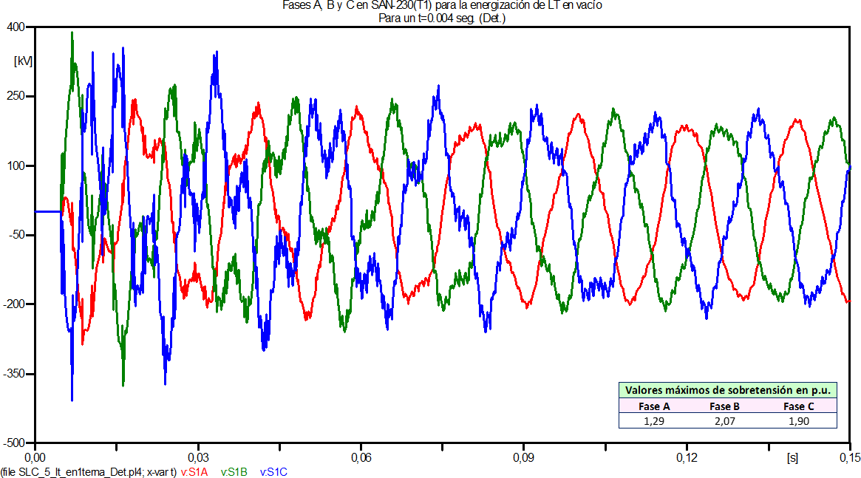
CAPITULO VI
TRANSITORIOS ELECTROMAGNÉTICOS
Figura 6.11 Fases A, B y C en SAN-230(T1) para la energización de LT en vacío
6.8.2 Análisis sistemático de las energizaciones
Para el análisis combinatorio de las maniobras determinísticas, se utiliza el interruptor “sistemático”, con función independiente, para realizar de manera automática y completa la siguiente simulación: se realizan varias maniobras variando los tiempos de cierre de los interruptores entre 0 y 20 ms con pasos de 2.2 ms empezando en la combinación t=0, t=0, t=0 y así establecer todas las combinaciones, para el caso se tomó un el número de combinaciones grande (729), El tiempo de simulación es de 100 ms con un delta de tiempo de 10 μs.
A partir de la información que se obtuvo de la simulaciones, procesada esta información se obtuvo las Figuras 6.12 y 6.13 Los resultados ampliados de las simulaciones se encuentran en el Anexo III.

Slide 15
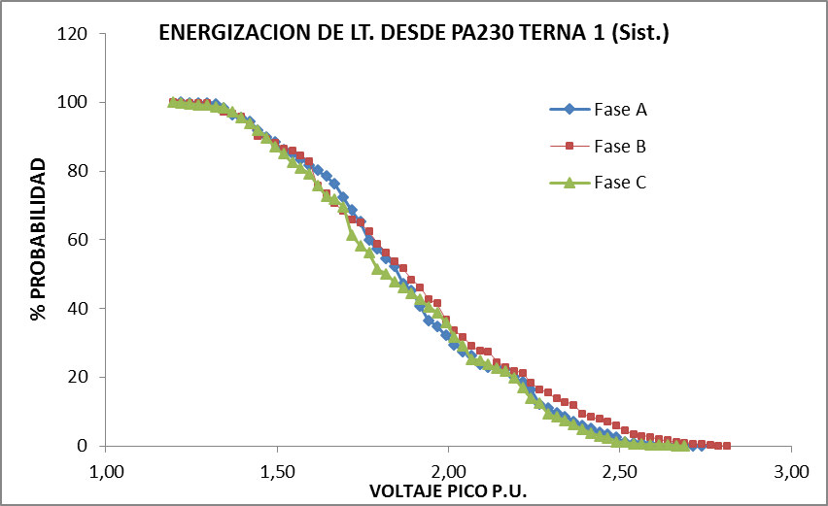
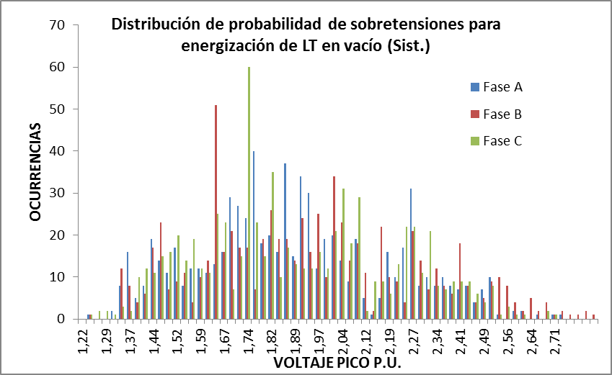
CAPITULO VI
TRANSITORIOS ELECTROMAGNÉTICOS
Figura 6.12 Probabilidad acumulada de sobretensiones de LT en vacío PCA-SAN 230 kV.
Figura 6.13 Probabilidad de sobretensiones para la energización de LT (1T) en vacío
Cuadro 6.6 Parámetros estadísticos para las tensiones máximas
Resumen Param. | Fase A | Fase B | Fase C
Media = | 1,879 | 1,903 | 1,863
Varianza = | 0,093 | 0,114 | 0,095
Desviación Estándar = | 0,304 | 0,338 | 0,309

Slide 16
CAPITULO VI TRANSITORIOS ELECTROMAGNÉTICOS
En la Figura 6.12 se muestran que las sobretensiones máximas estarían en el rango de 1.20-2.98 p.u. tras el análisis sistemático. Asimismo, en el Cuadro 6.6 se muestran las variable estadísticas de obtenidas tras las simulaciones.
Se puede observar por ejemplo que la máxima sobretensión para la fase B sería el valor de 2.80 p.u. y esta tendría una probabilidad de ocurrencia de 0.212% de las operaciones analizadas, casi cero, es decir que difícilmente pueda aparecer en el cierre de la línea en vacío cuando se energiza del lado de la barra de PCA-230.
Asimismo se puede observar por ejemplo que para el 80% de las operaciones de cierre de la línea en vacío energizada del extremo de PCA-230, se presentan sobretensiones mayores a 1.5 p.u. y en el 30% de operaciones analizadas se alcanzan sobretensiones con valor de 2.0 p.u o mayores. Todos estos valores se obtienen sin tener en cuenta alguna técnica para limitar las sobretensiones.
Posteriormente se podría haber utilizado los interruptores de tipo estadístico, estos se utilizan para la operación real de un interruptor en lo que se refiere a los tiempos de actuación y discordancia entre polos, a este tipo de interruptor se ingresa su tiempo medio y la desviación estándar, además se escoge el tipo de distribución probabilística. Pero se considera que los resultados obtenidos con la utilización de los interruptores sistemáticos contemplan perfectamente la distribución de sobretensiones que se obtendrían como resultado del análisis estadístico, la inclusión adicional de interruptores estadísticos no provocarían un cambio significativo de la distribución de sobretensiones.
6.8.3 Técnicas para el control de sobretensiones por maniobra
Los sobrevoltajes de maniobra en un SEP no pueden ser evitados, pero pueden ser controlados por diversos métodos. Para evitar que el riesgo de falla del aislamiento de los equipamientos perjudique la operación del sistema y que los equipos se dañen, se pueden adoptan dispositivos, o medidas especiales, para permitir un control de las sobretensiones, de manera de reducir las amplitudes máximas y probabilidad de ocurrencia.
En los apartados anteriores se han estudiado las maniobras más comunes y representativas en la energización de la línea de transmisión, pero hasta aquí simplemente se ha hecho un análisis determinístico y estadístico del cierre tripolar en las maniobras de energización sin utilizar dispositivos para limitar las sobretensiones que se

Slide 17













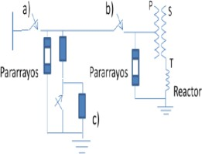

CAPITULO VI TRANSITORIOS ELECTROMAGNÉTICOS
producen. En lo sucesivo se verán los efectos que tendrían los métodos de control de sobretensión que tendrían sobre el caso particular que se estudia.
En el Cuadro 6.7 se presenta un listado de las diferentes maneras para amortiguar el transitorio y limitar el factor de sobretensión por maniobra, para el presente caso de análisis, se hará un análisis de las técnicas más importantes que son utilizadas actualmente en líneas de alta tensión, el dispositivo o base que utilizan todas estas técnicas son: la resistencia de preinserción, cierre controlado, uso de reactores en derivación, etc.
Cuadro 6.7 Técnicas para limitar las sobretensiones por maniobra [41]
Técnicas para limitar las sobretensiones por maniobra
1.- Conexión de reactores en derivación en LT para reducir las sobretensiones a frecuencia de régimen |  | 4.- Amortiguamiento de las oscilaciones de las sobretensiones de maniobra Inserción de la R de cierre en una
2.- Reducción de la carga atrapada mediante: Puesta en shunt de la LT |  | * Inserción de Rs serie en varias etapas
Descarga de la LT mediante trafos potenciales magnéticos |  | R de cierre en LT entre el interruptor del circuito y la R shunt
Desconexión en LV, el lado de HV no se somete a ninguna maniobra |  | R de cierre en LT en la parte de reactancia en paralelo
Resistencia de apertura |  | Absorción de la sobretensión con un circuito de resonancia
Re-enganche o cierre monofásico |  | 5.- Interrupción en momentos favorables Cierre sincronizado, cierre a Umín. de una pulsación a
Amortiguamiento de las oscilaciones de tensión con ayuda de resistencia óhmicas |  | 6.- Limitación por un pararrayos cuando: Conexión de la LT en sec. de carga a) Conexión trafos con carga b) Desconexión las reactancias de H.T c) Sec. de Interrupción: 1, 2,3
3.- Cerrado simultaneo en ambos extremos de la LT
6.8.3.1 Técnica de cierre con resistencia de preinserción
Una forma de reducir las sobretensiones que se presenta por la energización de líneas en vacío, es proveer a los interruptores con resistencia de preinserción, esta resistencia se conecta en paralelo (Ver la Figura 6.14) a los contactos principales del interruptor. Las resistencias de apertura permiten una carga baja en la línea y por consiguiente, que la sobretensión en el recierre y cierre sea reducida. Con esta técnica actualmente se han podido disminuir de una forma considerable las sobretensiones provocadas por cierre y recierre, de tal forma que la energización ahora tiene dos secuencias para el cierre:

Slide 18
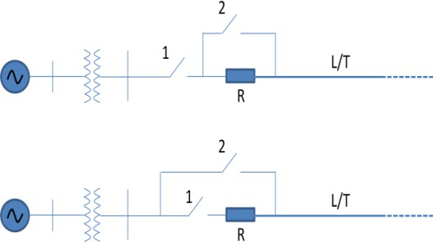
CAPITULO VI TRANSITORIOS ELECTROMAGNÉTICOS
En la primera las resistencias se ponen en serie con la línea obteniéndose de esta forma una división de voltaje, lo que reduce el voltaje inyectado en la línea.
En la segunda etapa las resistencias se ponen en cortocircuito lo que da lugar a otra onda en la línea pero de amplitud limitada.
Figura 6.14 Disposición de equipos utilizando resistencias de preinserción [40]
Se realiza una comparación para una maniobra de energización de la primera terna de la línea PCA-SAN 230 en vacío con y sin resistencia de preinserción para determinar el grado abatimiento de la sobretensión.
El proceso y los datos de la simulación son los siguientes: el interruptor 1 se cierra a los
0.020 segundos, luego el interruptor 2 se cierra a los 0.032 (el tiempo de inserción para la resistencia es de 12 milisegundos), el valor de la resistencia de preinserción es de 300 Ω y el tiempo máximo para la simulación fue de 100 ms. La grafica de comparación de las simulaciones se muestra en las Figuras 6.15 y 6.16.
Figura 6.15 Sobretensiones fases ABC con y sin resistencia de preinserción
Fases ABC en SAN-230 kV con y sin resistencia de pre-inserción R=400 ohm y trp=0.012 seg
400
[kV]
250
100
-50
-200
-350
-500
0 10
SLC_RpreinsecionVer.pl4: v:S1A v:S1B v:S1C slc_sinresprever.pl4: v:S1A v:S1B v:S1C
20
30
40
50
60
70
[ms]
80

Slide 19
CAPITULO VI
TRANSITORIOS ELECTROMAGNÉTICOS
Figura 6.16 Comparación de transitorios de tensión y corriente fases ABC y con y sin resistencia de preinserción
300
Fase A en SAN-230 kV con y sin resistencia de pre-inserción R=400 ohm y trp=0.012 seg
400
[kV] 300
Fase B en SAN-230 kV con y sin resistencia de pre-inserción R=400 ohm y trp=0.012 seg
[kV]
200
200
100
100
0
0
-100
-100
-200
-200
-300
-300
0,00
0,02
0,04
0,06
0,08
[s]
-400
0,02
0,04
0,06
0,08
[s]
0,10
SLC_RpreinsecionVer.pl4: v:S1A slc_sinresprever.pl4: v:S1A
0,10 0,00
SLC_RpreinsecionVer.pl4: v:S1B slc_sinresprever.pl4: v:S1B
400
Fase C en SAN-230 kV con y sin resistencia de pre-inserción R=400 ohm y trp=0.012 seg
250,0
Corriente en la resistencia de pre-inserción R=400 ohm y trp=0.012 seg.
[kV]
[A]
250
187,5
100
125,0
-50
62,5
0,0
-200
-62,5
-350
-125,0
-500
-187,5
0,00
0,02
0,04
0,06
0,08
[s]
0,10 -250,0
SLC_RpreinsecionVer.pl4: v:S1C slc_sinresprever.pl4: v:S1C
0,00 0,02 0,04
(file SLC_RpreinsecionVer.pl4; x-var t) c:X0008A-X0004A c:X0008B-X0004B c:X0008C-X0004C
0,06
0,08
[s]
0,10
E.T.S.I. – UNIVERSIDAD DE SEVILLA
R.C.D.A.
125

Slide 20
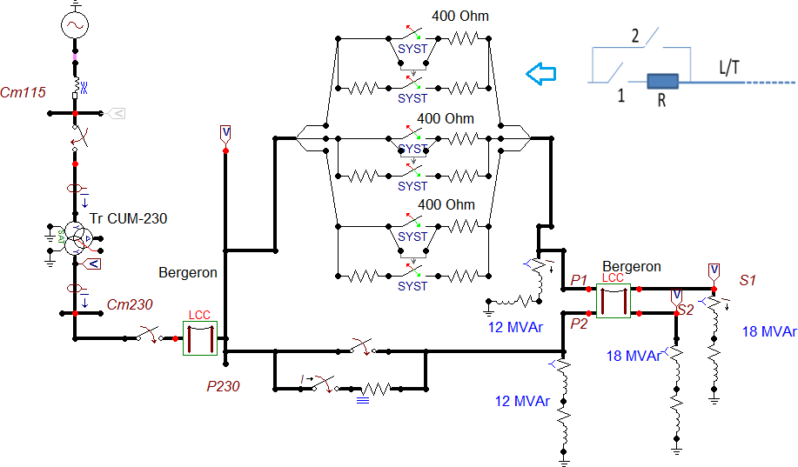
CAPITULO VI TRANSITORIOS ELECTROMAGNÉTICOS
En la Figura 6.16, se puede observar la sobretensión para cada una de las tres fases, con y sin resistencia de preinserción, se evidencia un abatimiento en las sobretensiones de maniobra debidas las resistencias de preinserción, en la última oscilografía se presenta las corrientes para las fases en el tiempo de inserción de la resistencia.
Para realizar un mejor análisis cuantitativo de los valores de las sobretensiones máximas se determinan los valores óptimos y tiempo de pre inserción.
6.8.3.1.1 Valor óptimo para la resistencia y tiempo de inserción
La selección de un valor adecuado de la resistencia de preinserción tendrá su efecto en la forma de la amortiguación de la resistencia de pre inserción.
Para el valor recomendado de la resistencia de preinserción se partió de: Manteniendo constante un tiempo de preinserción, se podría variar el valor de la resistencia (el rango típico es de 100 Ω a 1000 Ω) e identificar el valor más recomendable, en [42] utiliza esta consideración.
En [40] describe la utilización de una resistencia de valor próximo a la impedancia característica de la línea, para el caso estudiado se probó ambas maneras descritas y con ambas se llega a valores muy similares, es así que se utilizó resistencias de preinserción de 400 ohmios por fase. La Figura 6.17 muestra el esquema utilizado para el análisis sistemático.
Figura 6.17 Energización de LT con R de preinserción para análisis sistemático.

Slide 21
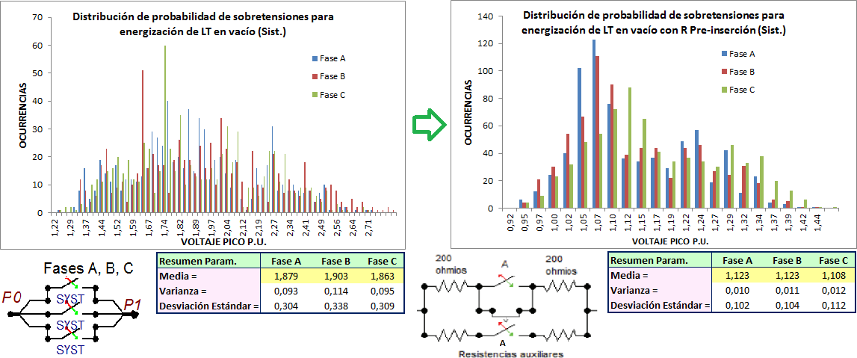
CAPITULO VI TRANSITORIOS ELECTROMAGNÉTICOS
Para el caso de energizar la línea, el interruptor A cierra, colocándose la resistencia total de 400 ohmios en serie con la línea de transmisión, luego del período de inserción se cierra el interruptor B cortocircuitando la resistencia principal.
La Figura 6.18 muestra la comparación de sobretensiones obtenidas con y sin la utilización de resistencia de preinserción.
Figura 6.18 Probabilidad de sobretensiones con y sin R de preinserción
El tiempo de inserción para la resistencia también se toma en cuenta a la hora de aplicar la técnica, es un factor muy importante, si se elige un tiempo muy prolongado o muy corto se tendrán casi los mismo valores de sobretensión, para la determinación del tiempo óptimo de preinserción se partió del valor de la resistencia de preinserción de 400 ohm, variando el tiempo de preinserción entre 2 y 20 ms.
Para determinación de este tiempo se utilizaron las maniobras de manera sistemática, es decir que se utilizaron las 729 simulaciones descritas en anteriores apartados para cada tiempo de preinserción, este número de simulaciones considera diferentes combinaciones en el tiempo de actuación de los interruptores, se utiliza la media de la distribución de los picos para identificar el tiempo recomendable de preinserción.
El tiempo de preinserción obedece la condición que la resistencia no debe ser cortocircuitada antes que la primera reflexión en el extremo abierto de la línea retorne al terminal de la fuente, por consiguiente el tiempo de permanencia debe ser menor que dos veces el tiempo que requiere la onda para alcanzar el extremo tránsito de la línea.
Para el caso estudiado se ha determinado de que un tiempo de preinserción optima de las

Slide 22
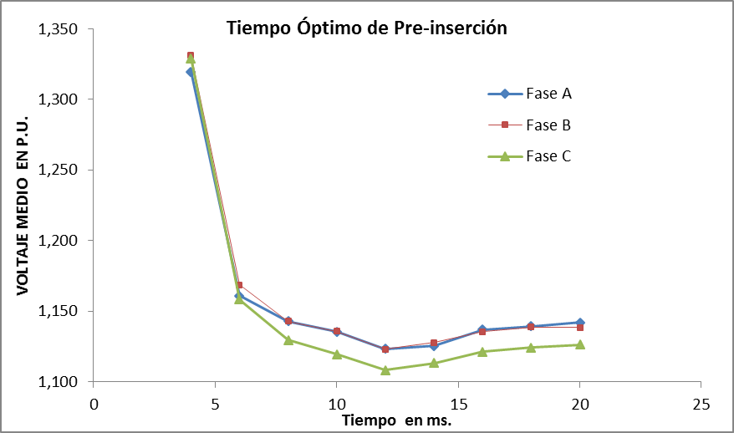
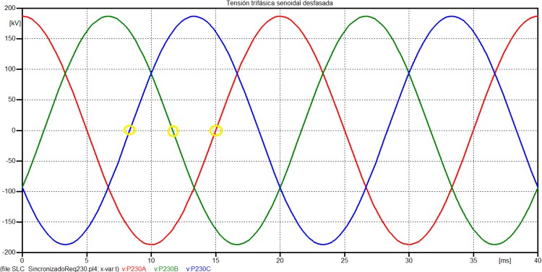
CAPITULO VI TRANSITORIOS ELECTROMAGNÉTICOS
resistencias de 12 ms. La Figura 6.19 muestra el análisis para la determinación del tiempo óptimo de preinserción.
Figura 6.19 Tiempo óptimo de preinserción
Es así que para el presente caso se recomienda utilizar resistencias de preinserción con valores de 400 Ω con un tiempo de preinserción de 12 ms.
6.8.3.2 Técnica de cierre o apertura sincronizada
Los transitorios producidos por la energización de líneas en vacío o cargas capacitivas, pueden disminuirse a gran medida con un cierre controlado. Este método consiste precisamente en que el cierre del interruptor que energizará a esta carga capacitiva (línea en vacío), se realice en el instante en que la diferencia de potencial sea cero, para los contactos del interruptor.
Figura 6.20 Tensión trifásica senoidal desfasada
En la Figura 6.20 se muestra el instante de cierre que se escogió para los interruptores,

Slide 23
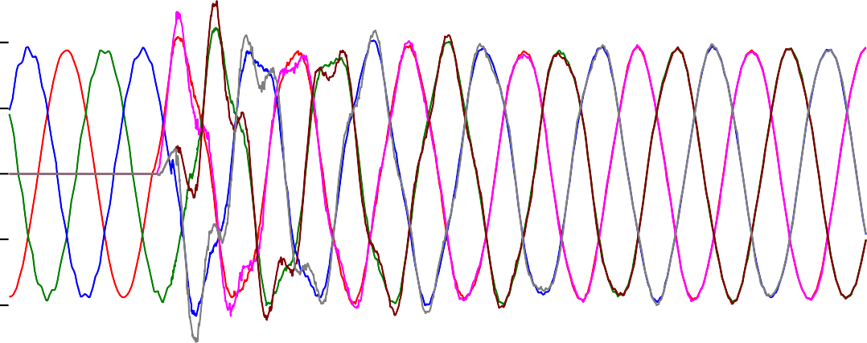
CAPITULO VI TRANSITORIOS ELECTROMAGNÉTICOS
como se puede observar el instante para las 3 fases es diferente por lo que el tiempo de cierre de cada interruptor es único.
La secuencia de cierre controlado fue el siguiente: ACB, con tiempos de cierre, para la fase A se hace a los 0.075 s, para la fase C a los 0.08169 s y para la fase B a los 0.07833 s., los resultados de esta simulación se muestran en la Figura 6.20. Asimismo se ha realizado una comparación con la energización con cierre no controlado, este cierre se realiza a los 0.075 s. para las tres fases, los resultados de este análisis se muestran en la Figura 6.21.
Como se observa en la Figura 6.22 existe un abatimiento considerable para las tres fases y además una pronta recuperación al estado estable (la componente de alta frecuencia de la tensión es prácticamente eliminada), al ser comparada las sobretensiones que se tiene con y sin la técnica de cierre controlado.
6.8.3.2.1 Secuencia de cierre.
El abatimiento de las sobretensiones se realiza en mayor o menor grado, dependiendo de la secuencia de cierre de las fases, este análisis ya no se realiza, porque los valores de sobretensiones obtenidos con los análisis previos se consideran que están en un rango aceptable de sobretensiones por maniobra y el análisis de secuencia de cierre no tiene una gran variación en los valores de las sobretensiones máximas.
Figura 6.21 Fases A, B y C en PCA-230 y SAN-230 T1 con cierre controlado
300
Fase A, B y C en SAN-230 kV Técnica de cierre sincronizado
[kV]
200
100
0
-100
-200
-300
0,05 0,08 0,11
(file SLC_Sincronizado.pl4; x-var t) v:P230A v:P230B v:P230C v:S1A v:S1B v:S1C
0,14
0,17
[s]
0,20

Slide 24
CAPITULO VI TRANSITORIOS ELECTROMAGNÉTICOS
Figura 6.22 Fases A, B y C en SAN-230 T1 con y sin cierre controlado
500
[kV] 375
Fases A, B y C en SAN-230 T1 Con y sin cierre controlado
250
125
0
-125
-250
-375
-500
0,05 0,08
SLC_Sincro_comparar.pl4: v:S1A v:S1B v:S1C slc_sincronizado.pl4: v:P230A v:P230B v:P230C
0,11
0,14
0,17
[s]
0,20
6.8.3.2.2 Ventajas y desventajas del método de cierre sincronizado
Una de las desventajas para esta técnica sería que involucra interruptores rápidos, ya que sin una respuesta precisa en tiempo podría darse sobretensiones muy grandes. Pero la ventaja sería que con esta técnica los transitorios por sobretensión son controlados sin necesidad de incluir componentes externos.
Esta técnica se puede realizar conjuntamente con la técnica de resistencia de preinserción para obtener aún mejores resultados, el inconveniente es que se tendría que incorporar otro equipo que no es recomendable desde el punto de vista económico. Para el caso particular analizado, los valores de sobretensiones obtenidos con la técnica de cierre controlado son menores que 1.5 p.u. Aunque en una mayoría de sistemas alta tensión y líneas largas se utilizan la combinación de ambas técnicas (cierre controlado con resistencia de preinserción) todo depende de la configuración de la red donde se deben de instalar los interruptores [42].
Para el presente caso los interruptores de cierre controlado no necesitarían resistencias de preinserción, los sobrevoltajes obtenidos con el cierre controlado son menores a 1.5
p.u. estarían en un rango aceptable.
En el Cuadro 6.8 se muestra una comparación cuantitativa de las sobretensiones que se obtienen con la aplicación de las dos técnicas de mitigación estudiadas en apartados anteriores, en la comparación se muestra que con ambas técnicas de mitigación se

Slide 25
CAPITULO VI TRANSITORIOS ELECTROMAGNÉTICOS
obtendrían sobretensiones manejables en la energización de la LT PCA- SAN 230 (T1).
Cuadro 6.8 Sobretensiones Máximas para el caso de cierre controlado (T1)
Máximas Sobretensiones de energización P.U. | Fase A | Fase B | Fase C
Con resistencia de preinserción (Med. P/t=12ms | 1,123 | 1,123 | 1,108
Con cierre controlado | 1,317 | 1,405 | 1,162
6.9 CONCLUSIONES Y RECOMENDACIONES.
De los casos analizados, las conclusiones más importantes están relacionadas con la energización de la LT, esta merece una mayor atención que la energización del resto de los elementos, en tal sentido se concluye que:
La energización de la línea en vacío es conveniente hacerlo con los reactores previamente conectados en ambos extremos de la línea, pues se presentan menores sobretensiones.
No es conveniente energizar simultáneamente las dos ternas, debido a que se
presentan sobretensiones peligrosas para los reactores conectados en el nodo opuesto al de la energización, es más conveniente energizar la línea por ternas, una vez que la primera estabiliza sus tensiones se puede energizar la segunda terna.
En la energización se recomienda utilizar la técnica de preinserción, se recomienda resistencias de preinserción con valores de 400 Ω y un tiempo de preinserción de 12 ms. Con la utilización de esta técnica se consigue un abatimiento en las sobretensiones máximas hasta niveles aceptables.
La técnica de cierre sincronizado se puede realizar conjuntamente con la técnica
de resistencia de preinserción para obtener aún mejores resultados, especialmente en el tramo largo de la LT, el inconveniente sería el costo asociado a la utilización de ambas técnicas.

